Slide 1
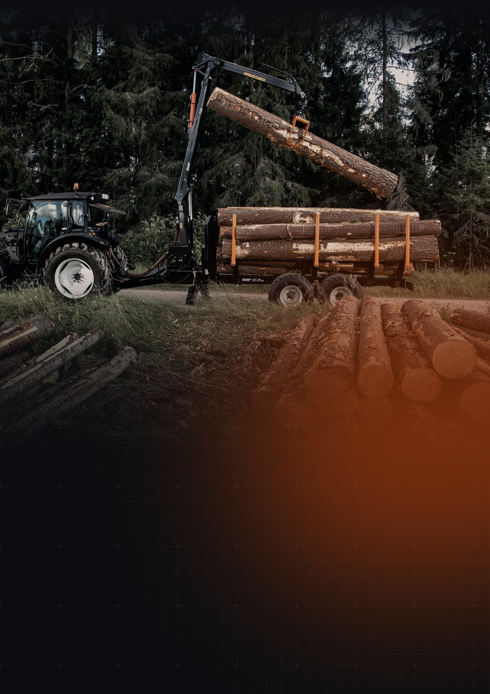


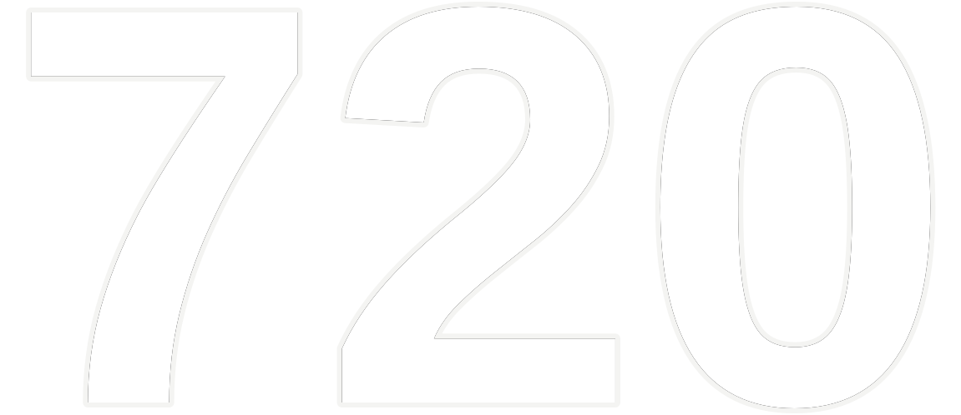
КОМЕРЦІЙНА ПРОПОЗИЦІЯ
№ 0001 · 06.10.2026
FORESTRY CRANE SYSTEM
TARGET LOCKED
BMF 720 · 7,2 M · 60 KNM
БІЛЬШЕ КУБІВ.
МЕНШЕ ЗУПИНОК.
Гідравлічний кран-маніпулятор BMF 720 з ротатором і захватом — повний комплект з платформою, аутригерами, баком і місцем оператора.
01 / ВИЛІТ
02 / МОМЕНТ
03 / НА 4 М
04 / ПОВОРОТ
7,2 м
60 кНм
1100 кг
370 °
ПІДГОТОВЛЕНО ДЛЯ
Назва замовника

Slide 2
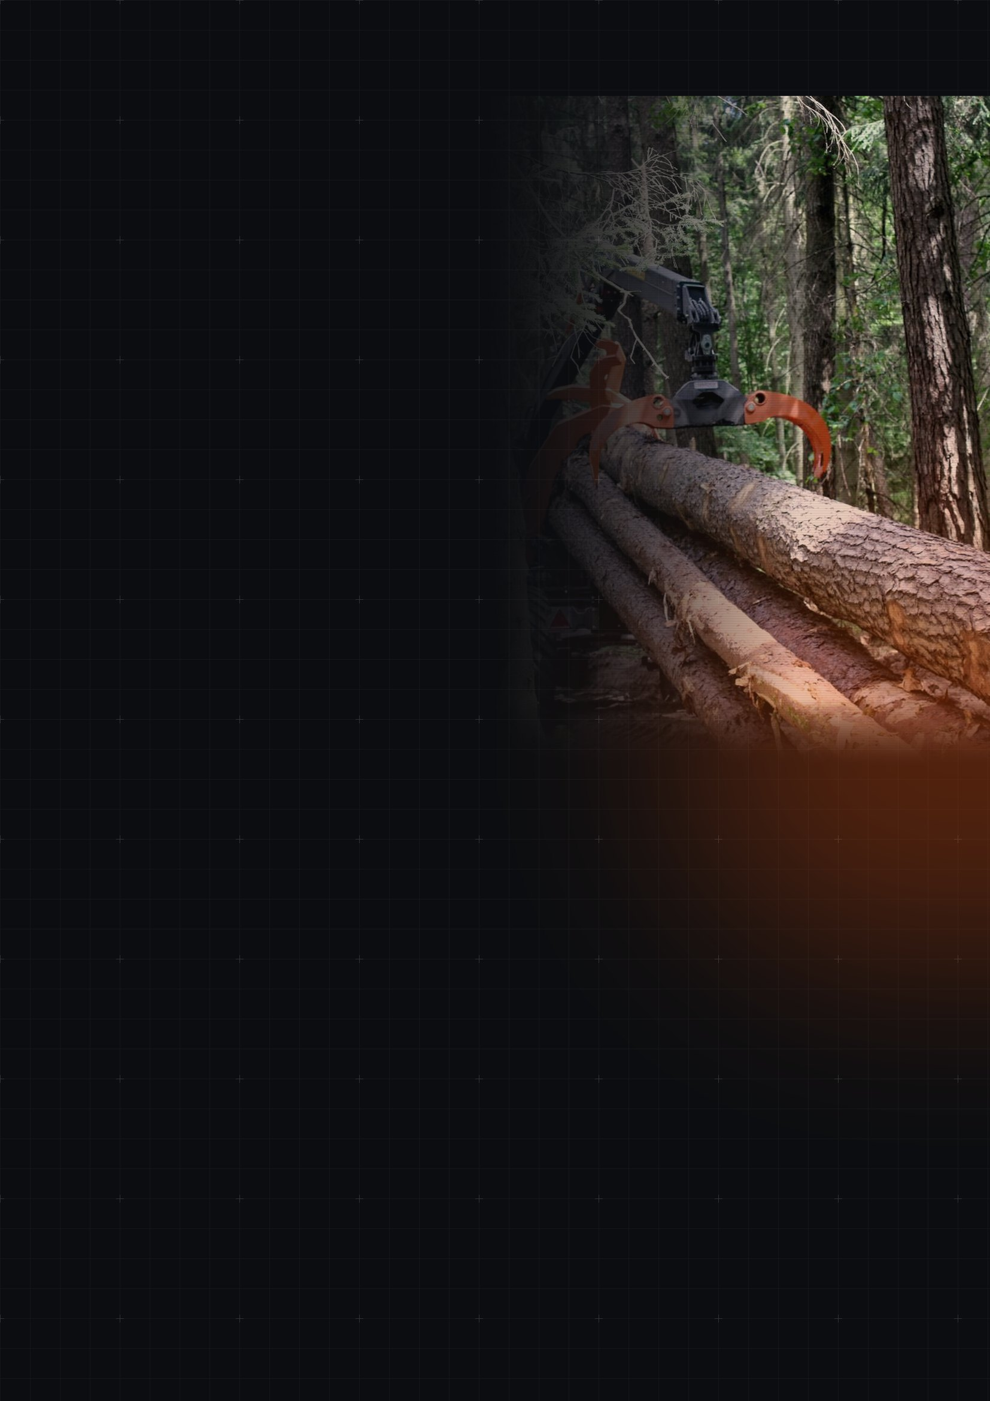
КП № 0001 // BMF 720 // 06.10.2026
02 / 08
// 01 — МАНІФЕСТ
ТЕХНІКА,
ЩО НЕ ПРОСИТЬ
ВИХІДНИХ.
Лісовий кран з вильотом 7,2 м для ефективного навантаження деревини на лісовозні причепи або трактори.
Триточкове навішування, ширококутний шарнір і телескопічна стріла роблять BMF 720 універсальним: монтаж на причіп BMF або напряму на трактор.
1100 кг
на вильоті 4 м — без зайвих рухів
// 8 ПРИЧИН, ЯКІ ВІДЧУЄТЕ З ПЕРШОГО ДНЯ
01
02
03
04
My Inner Strenx®
Hardox® In My Body
Жорсткий корпус
80%+ роботами
Стріли зі сталі SSAB Strenx: тонші, легші й водночас міцніші.
Захват зі зносостійкої сталі Hardox: ресурс на роки.
Поворотна колона і корпус проходять аналіз і випробування.
Зварювання роботами: стабільна якість кожного шва.
05
06
07
08
Поворот 370°
Телескоп і кут
Швидкий сервіс
Порошкова фарба
Чотири циліндри повороту: плавно й точно під навантаженням.
Більша зона роботи без перестановки техніки.
Легкодоступні точки змащення економлять час щодня.
Стійкість до корозії та охайний вигляд роками.
// ДЛЯ КОГО
+ ЛІСОГОСПОДАРСТВА
+ ФЕРМЕРИ
+ ДЕРЕВООБРОБНИКИ
BMF.RV.UA · (+380) 67 363 0629
СИСТЕМА ЛІСОВОГО КРАНА

Slide 3

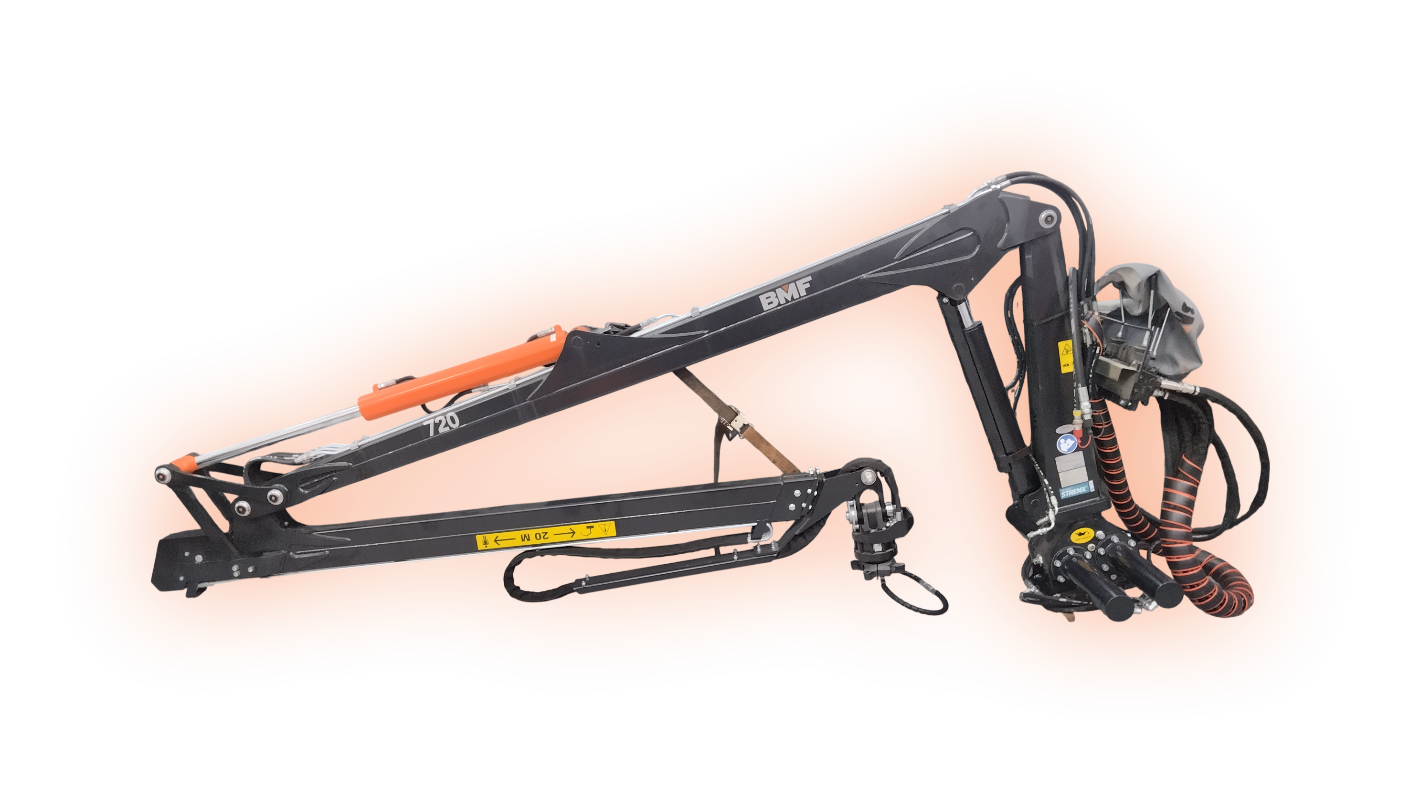
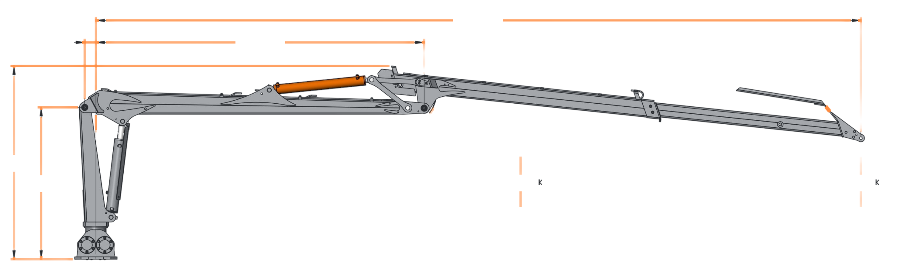
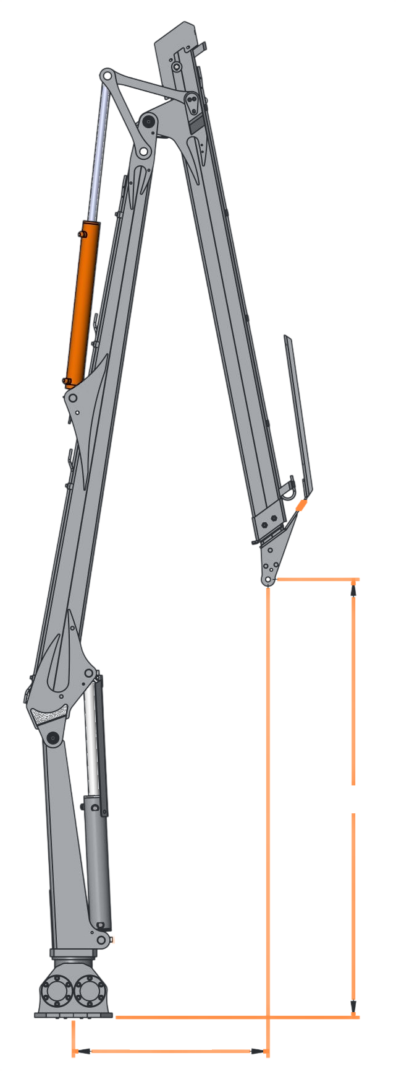
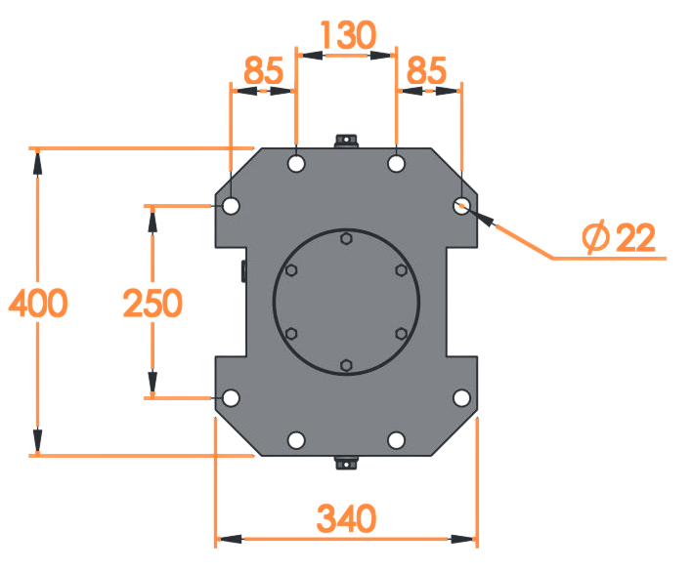
КП № 0001 // BMF 720 // 06.10.2026
03 / 08
// 02 — КОНСТРУКЦІЯ
АНАТОМІЯ
СИЛИ.
Кожен вузол BMF 720 розрахований на щоденне навантаження. Розбираємо кран по деталях — від стріли до щелеп захвату.
01
СТРІЛА STRENX®
тонша, легша, міцніша
02
ПОВОРОТНА КОЛОНА
4 циліндри · 370° · 14 кНм
03
КЛАПАН 6/8XY
55 л · 200 бар
06
ШИРОКИЙ КУТ
шарнір для низьких захватів
05
ТЕЛЕСКОП
виліт до 7,2 м
04
РОТАТОР 4 Т + ЗАХВАТ
у комплекті · Hardox® 0,24 м²
// КРЕСЛЕННЯ ВИРОБНИКА · РОБОЧА ЗОНА
105
3090
7205
7,2 м
МАКСИМАЛЬНИЙ ВИЛІТ
1820
1100 кг
580 кг
1430
4 м
7,2 м
1100 кг
НА ВИЛЬОТІ 4 М*
580 кг
НА ПОВНОМУ ВИЛЬОТІ*
2245
370 °
ПОВОРОТ СТРІЛИ
1000
* без захвату і ротатора · bmf.ee
BMF.RV.UA · (+380) 67 363 0629
СИСТЕМА ЛІСОВОГО КРАНА

Slide 4

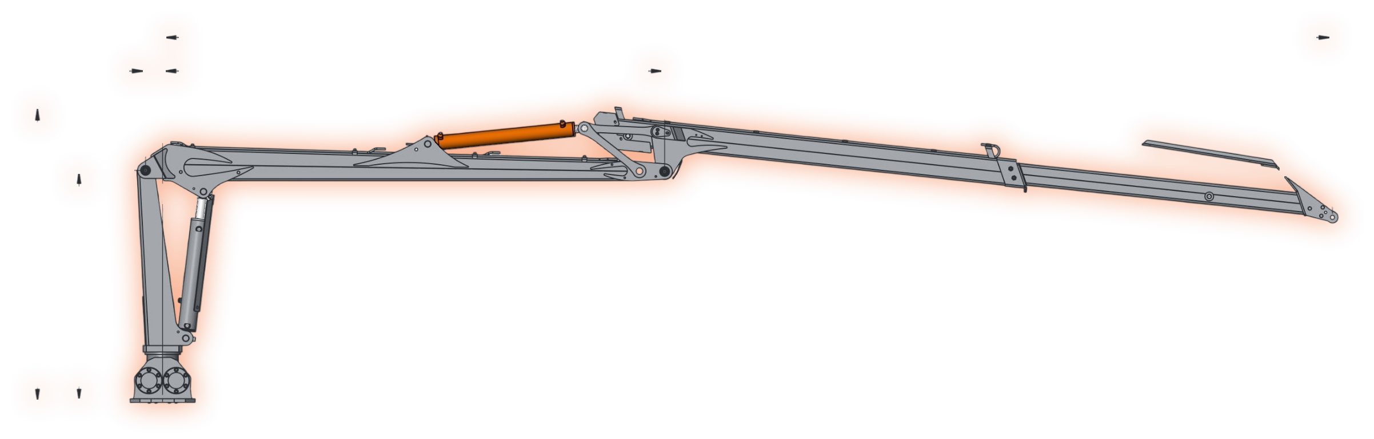
КП № 0001 // BMF 720 // 06.10.2026
04 / 08
// 03 — ТЕХНІЧНИЙ ПАСПОРТ
ЦИФРИ,
ЯКІ ПРАЦЮЮТЬ.
ВАНТАЖОПІДЙОМНІСТЬ ПО ВИЛЬОТУ, КГ*
ЗОНА РОБОТИ 0 — 7,2 М
1100 кг
580 кг
0 м
1 м
2 м
3 м
4 м
5 м
6 м
7 м
// ПОВНА СПЕЦИФІКАЦІЯ
S-01
Максимальний виліт
7,2
м
S-02
Підйомний момент, брутто
60
кНм
S-03
Вантажопідйомність на 4 м*
1100
кг
S-04
Підйомна сила на повному вильоті*
580
кг
S-05
Захват (у комплекті)
0,24
м²
S-06
Ротатор (у комплекті)
4
т
S-07
Гідравлічний клапан, стандарт
6/8XY
55 л
S-08
Поворотний момент
14
кНм
S-09
Циліндри повороту
4
шт
S-10
Поворот стріли
370
°
S-11
Робочий тиск
200
бар
S-12
Продуктивність гідронасоса
30–60
л/хв
S-13
Телескоп / широкий кут
так
S-14
Тип опорних лап
A/FD
S-15
Вага (без опори, захвату, ротатора)
675
кг
* без захвату і ротатора. Дані виробника, bmf.ee. Вага 675 кг — без опори, захвату і ротатора.
BMF.RV.UA · (+380) 67 363 0629
СИСТЕМА ЛІСОВОГО КРАНА

Slide 5

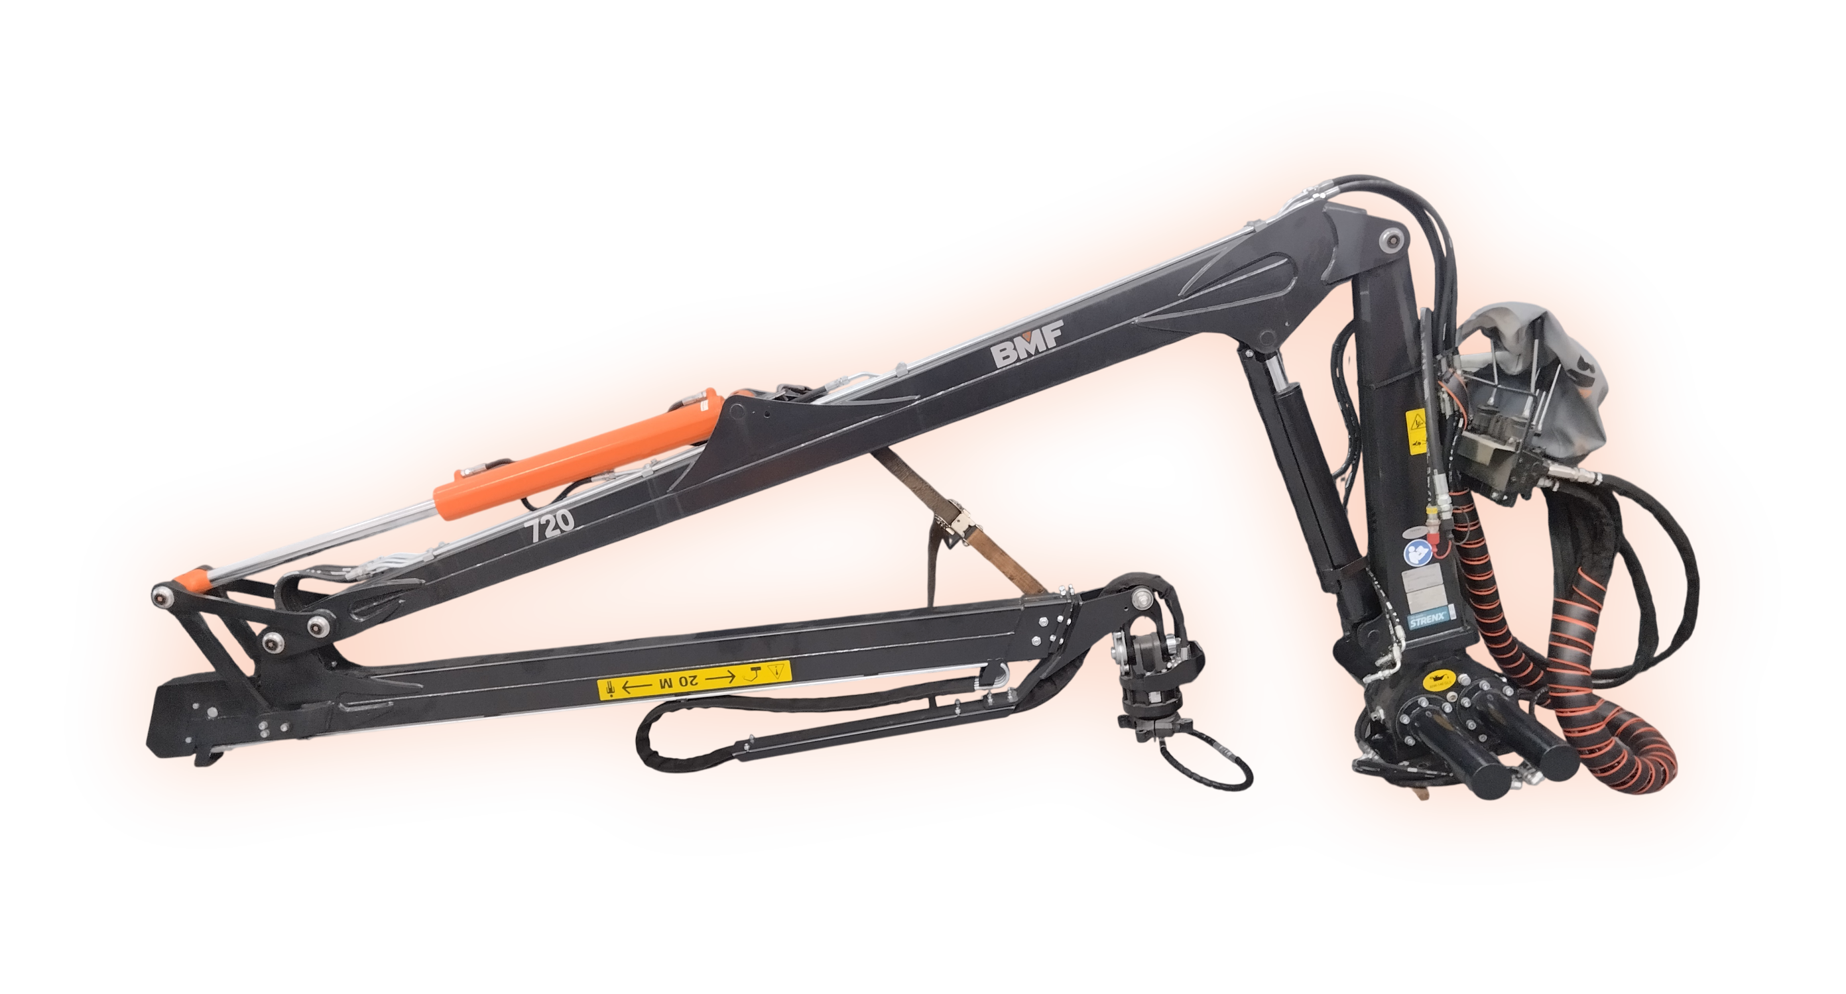
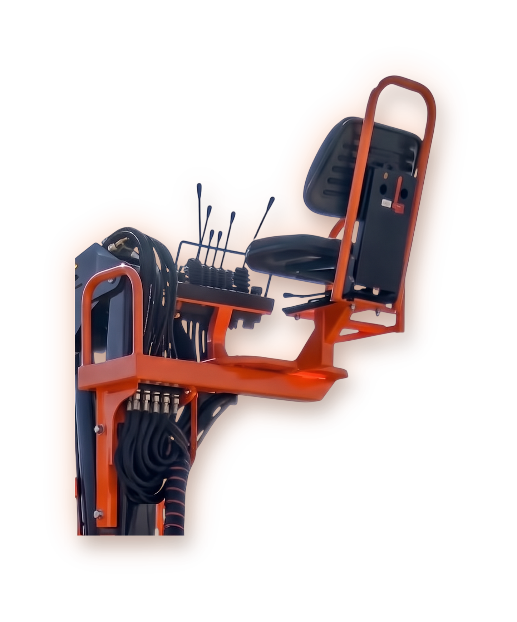
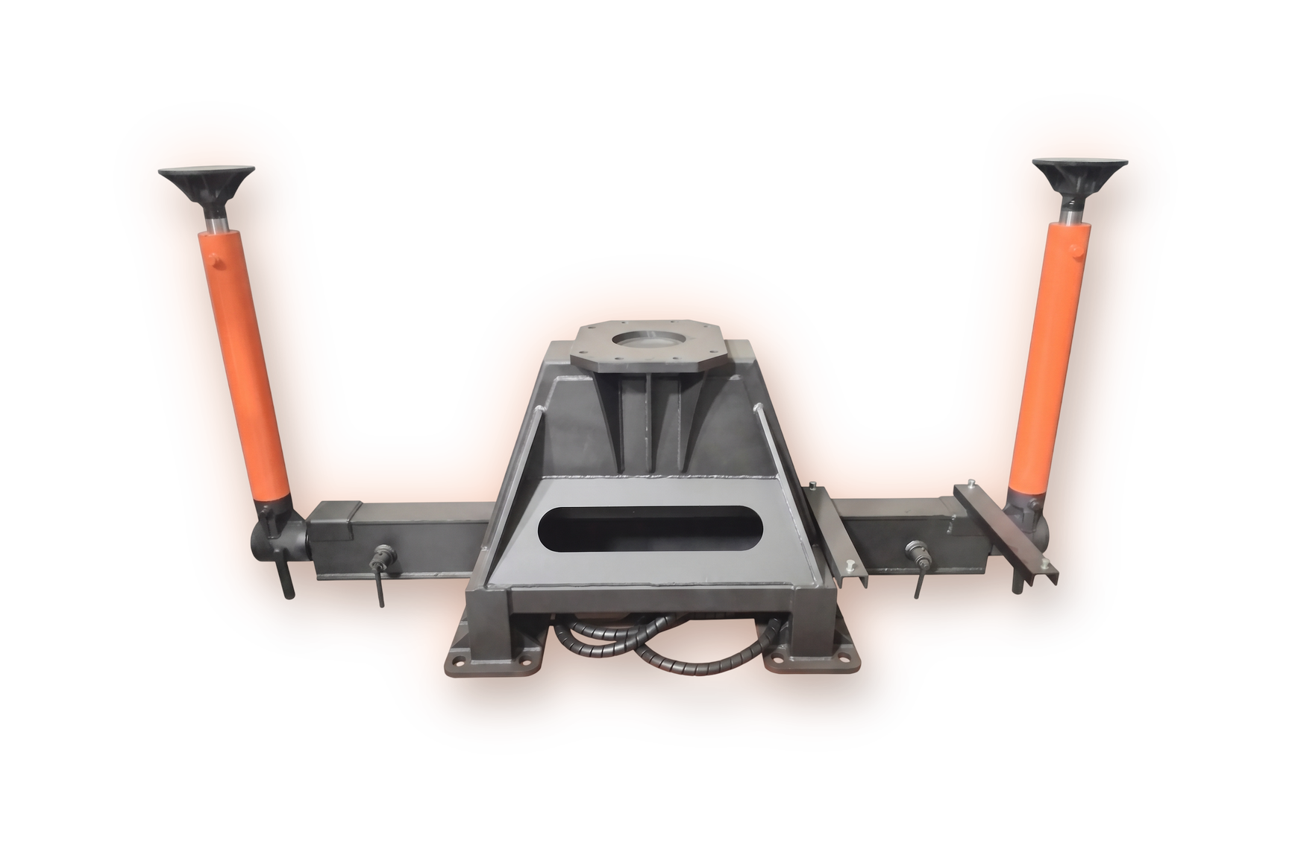
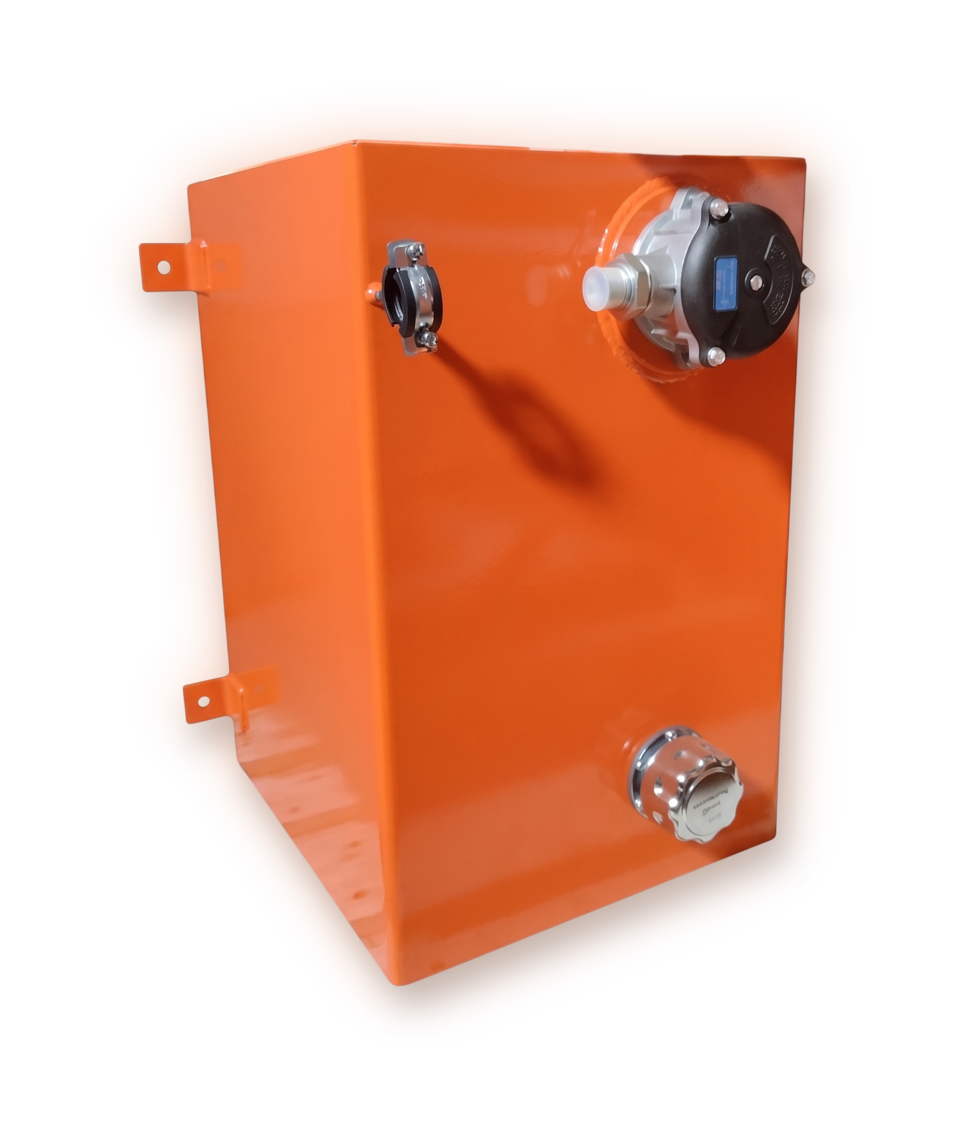
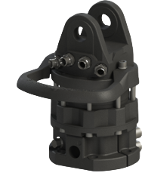
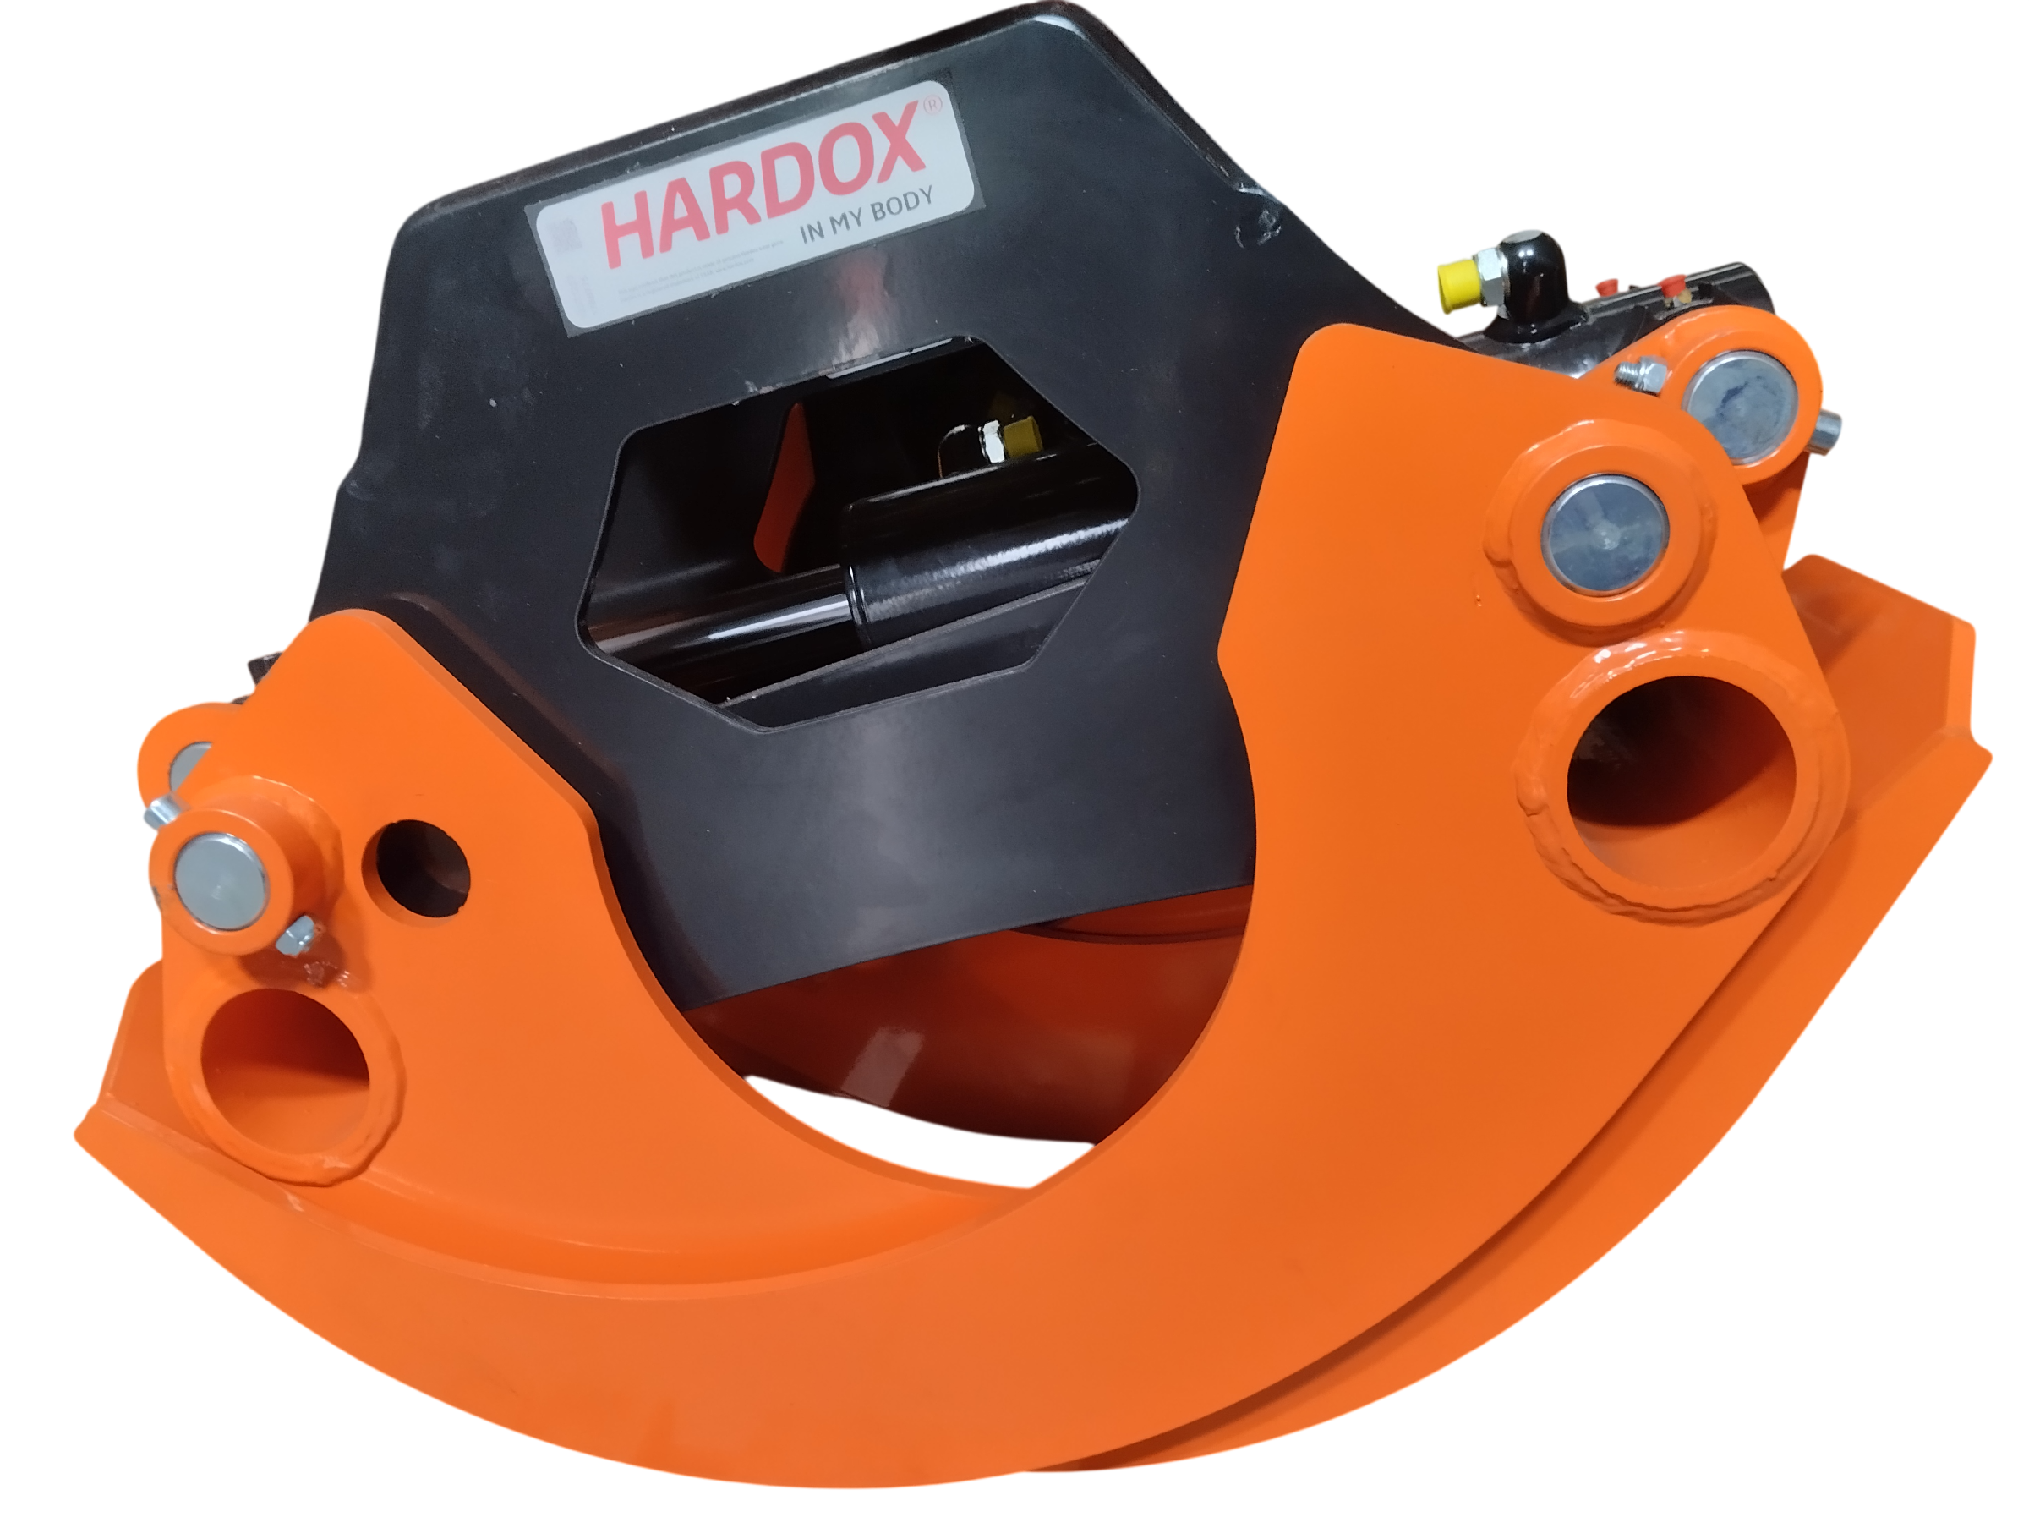
КП № 0001 // BMF 720 // 06.10.2026
05 / 08
// 04 — КОНФІГУРАЦІЯ
ЗІБРАНО
ПІД ВАШУ ЗАДАЧУ.
МОДУЛЬ 01
МОДУЛЬ 02
Кран-маніпулятор BMF 720
Місце оператора
у комплекті з ротатором 4 т і захватом 0,24 м²
686 000 ₴
ергономічне робоче місце з органами керування
27 750 ₴
МОДУЛЬ 03
МОДУЛЬ 04
Платформа з аутригерами
Гідравлічний бак в зборі
опорні лапи, РВТ, з’єднувальні болти, фланці
155 000 ₴
живлення робочої системи крана
18 500 ₴
ВЖЕ В ЦІНІ КРАНА · БЕЗ ДОПЛАТ
ротатор 4 т + захват 0,24 м² Hardox®
Кран-маніпулятор BMF постачається готовим до роботи: безперервне обертання і щелепи зі зносостійкої сталі.
// + ОПЦІЇ ДЛЯ АПГРЕЙДУ
+ Теплообмінник
+ Насос
+ Додаткове сидіння
+ Ящик для інструмента
+ Олива
+ Ящик для інструмента
+ Системи керування
+ Колір на замовлення
BMF.RV.UA · (+380) 67 363 0629
СИСТЕМА ЛІСОВОГО КРАНА

Slide 6

КП № 0001 // BMF 720 // 06.10.2026
06 / 08
// 05 — ВАРТІСТЬ
ОДНА ЦІНА.
ПОВНИЙ КОМПЛЕКТ.
ПОЗИЦІЯ
К-СТЬ
ЦІНА, ₴
01
Кран-маніпулятор BMF 720
у комплекті з ротатором 4 т і захватом 0,24 м²
1
686 000 ₴
02
Платформа з аутригерами
опорні лапи, РВТ, з’єднувальні болти, фланці
1
155 000 ₴
03
Гідравлічний бак в зборі
живлення робочої системи крана
1
18 500 ₴
04
Місце оператора
ергономічне робоче місце з органами керування
1
27 750 ₴
РАЗОМ
комплект під ключ
887 250 ₴
З УРАХУВАННЯМ ПДВ
БЕЗ МОНТАЖНИХ РОБІТ
ЦІНИ СТАНОМ НА 24.08.2025
КУРС EUR Ціна прив’язана до курсу EUR і може переглядатись у разі його зростання. Рекомендуємо зафіксувати комплект договором.
// УМОВИ СПІВПРАЦІ
T-01
ДОКУМЕНТАЦІЯ
Договір з усіма ключовими умовами; повний пакет документів разом із товаром.
T-02
ТЕРМІНИ
Під замовлення — до 60 календарних днів з моменту підписання договору.
T-03
ОПЛАТА
Повна оплата, частинами за договором або кредитні умови.
T-04
ДОСТАВКА
Здійснюється за рахунок покупця.
T-05
БОНУСИ
Від 2 кранів BMF — персональна система знижок.
BMF.RV.UA · (+380) 67 363 0629
СИСТЕМА ЛІСОВОГО КРАНА

Slide 7

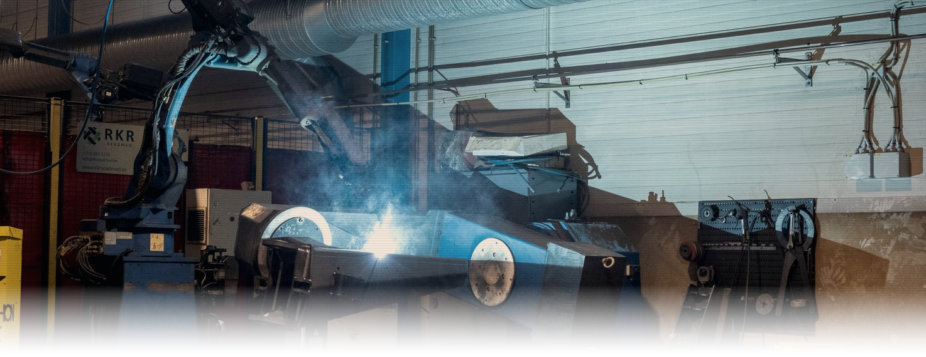
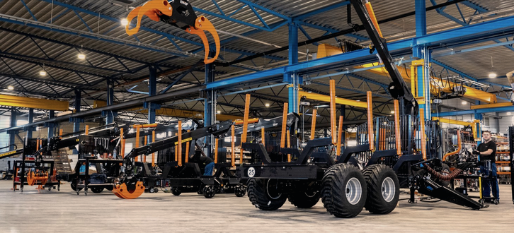
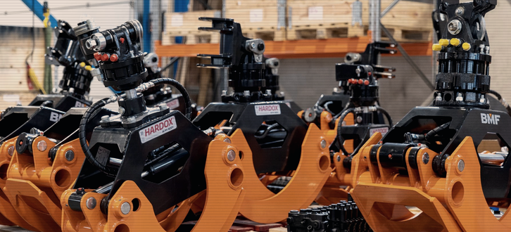
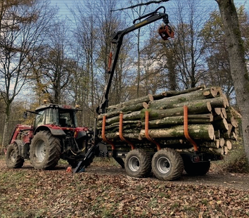
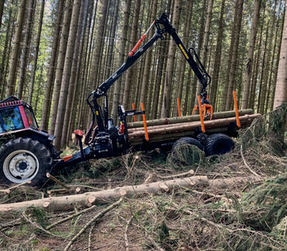
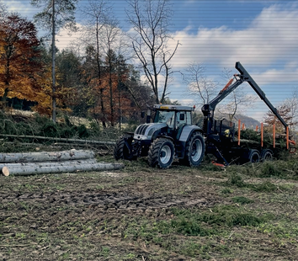
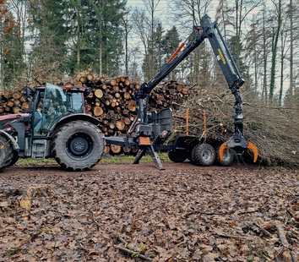
КП № 0001 // BMF 720 // 06.10.2026
07 / 08
// 06 — ВИРОБНИК
ЗВАРЕНО РОБОТАМИ.
ПЕРЕВІРЕНО ЛІСОМ.
● ROBOT WELDING · LIVE
2001
13 900 м²
80%+
20+
~1000
РІК ЗАСНУВАННЯ BMF
ВИРОБНИЦТВА В ЕСТОНІЇ
ЗВАРЮВАННЯ РОБОТАМИ
КРАЇН З ДИЛЕРАМИ
КРАНІВ НА РІК
“Техніка для щоденної важкої роботи — там, де довговічність, зручність і стабільна якість важать понад усе.
// В ПОЛІ · КЛІЄНТИ BMF
BMF.RV.UA · (+380) 67 363 0629
BMF · ЕСТОНІЯ

Slide 8
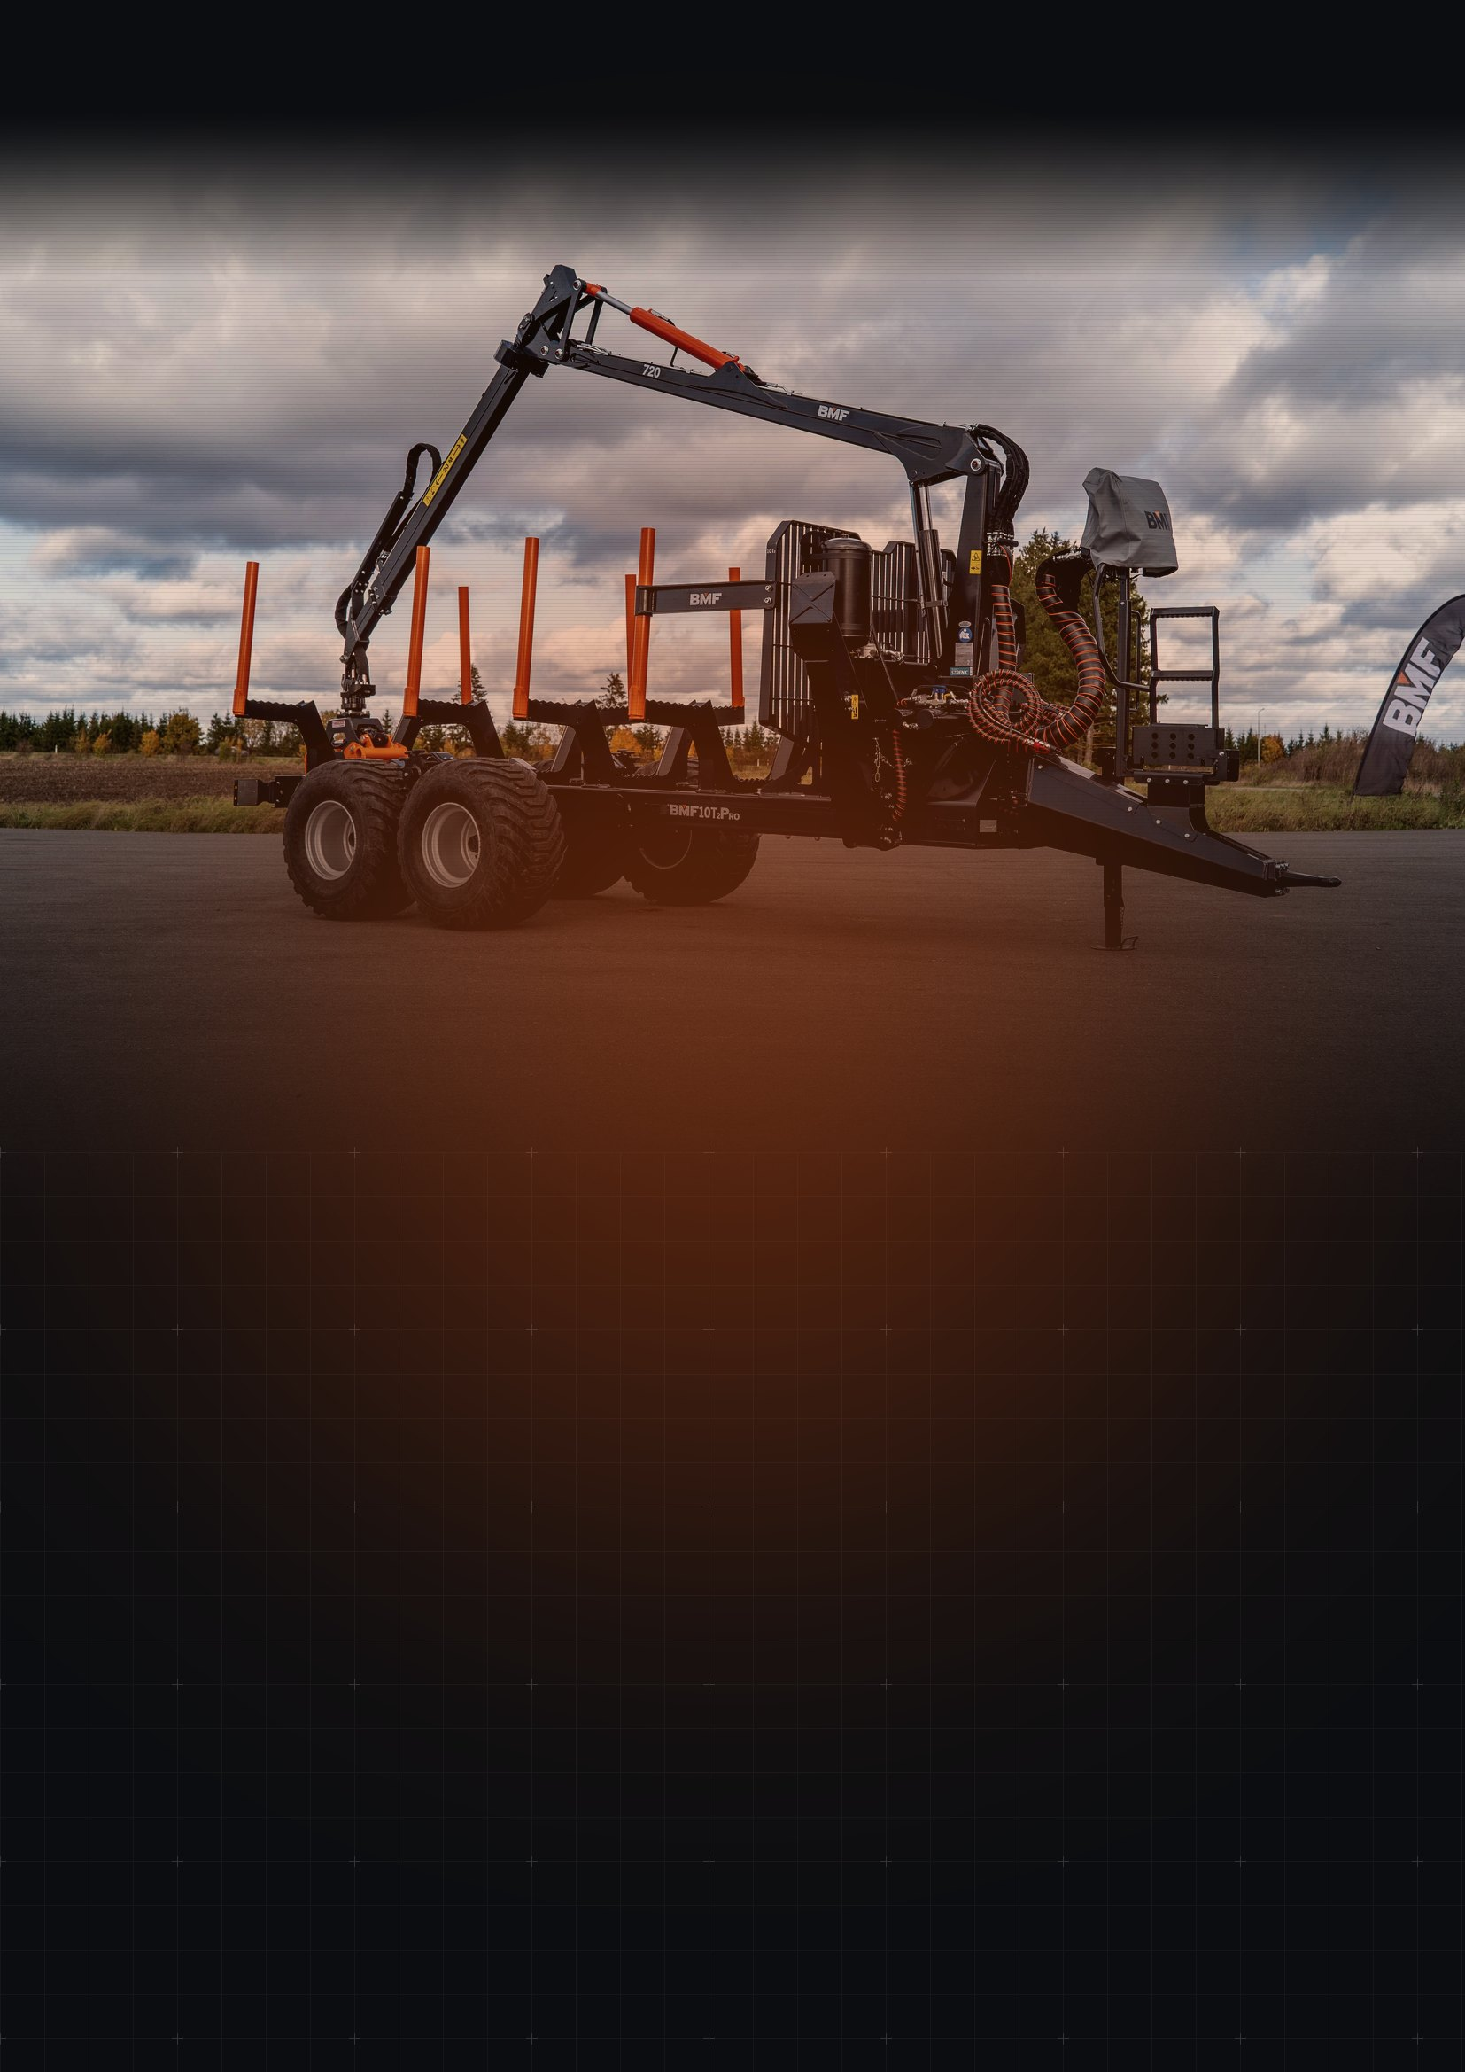
КП № 0001 // BMF 720 // 06.10.2026
08 / 08
ГОТОВІ ДО
РОБОТИ?
// ВІД ЗАЯВКИ ДО РОБОТИ В ЛІСІ
01
→
02
→
03
→
04
ЗАЯВКА
ДОГОВІР
ВИГОТОВЛЕННЯ
ПЕРЕДАЧА
Узгоджуємо комплект і опції
Фіксуємо ціну та умови
До 60 днів під замовлення
Документи й запуск у роботу
ТЕЛЕФОН
E-MAIL
САЙТ
(+380) 67 363 0629
(+380) 68 177 5997
debeliy78@ukr.net
bmf.rv.ua
bmf.ee
АДРЕСА
СОЦМЕРЕЖІ
ВИРОБНИЦТВО
вул. Заводська 5, м. Сарни
Рівненська обл., 34500
TikTok @bmf.ua
Instagram @bmf.rv.ua
Напівпричепи НПЛ-10
100+ виготовлено в Сарнах
Офіційний дистриб’ютор BMF в Україні · Виробник: ТОВ «ГІДМАН»
BMF.RV.UA · (+380) 67 363 0629
ВАШ ЛІС — НАШІ ТЕХНОЛОГІЇ

